Slide 1
崇光女中105學年度
成年禮

Slide 2
活動流程
一.序曲
二.校長祝告辭
三.校長點燃復活蠟
四.恭讀聖言
五.神父證道
六.授予禮
七.宣誓禮
八.感恩與祝福
九.愛的叮嚀－家長代表
十.感謝有您－學生代表
十一.青春詠唱
十二.神父降福
十三.禮成

Slide 3
一、序曲

Slide 4
二、校長祝告辭

Slide 5
成年禮 祝告辭
儀禮‧士冠 祝辭
令月吉辰，乃申爾服，棄爾幼志，順爾成德。
敬爾威儀，淑慎毋慝，壽考惟祺，永受景福。

Slide 6
這是一個美好而吉祥的日子，為你們獻上隆重的成年禮，希望你們從此收拾起貪玩的童心，表現出成年人應有的品格涵養。
今後必須注意自己的儀表言行，要戒慎恐懼好好做人，不輕易犯錯，要愛惜自己的生命一直到老，為未來的人生開創最大的幸福。

Slide 7
三、點燃復活蠟

Slide 8
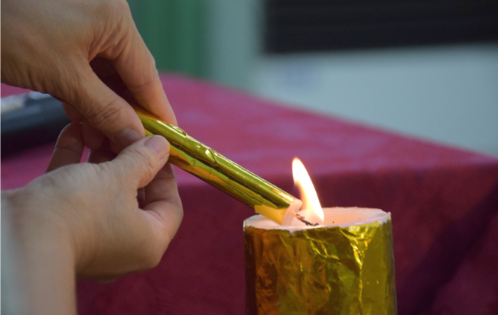
復活蠟象徵著復活的耶穌基督，給世界帶來真理之光。
同學面對未知的成長旅程，誠心倚靠耶穌基督祂將燃起我們對生命的熱愛，能在光明中行走，懷抱理想，向前挺進。

Slide 9
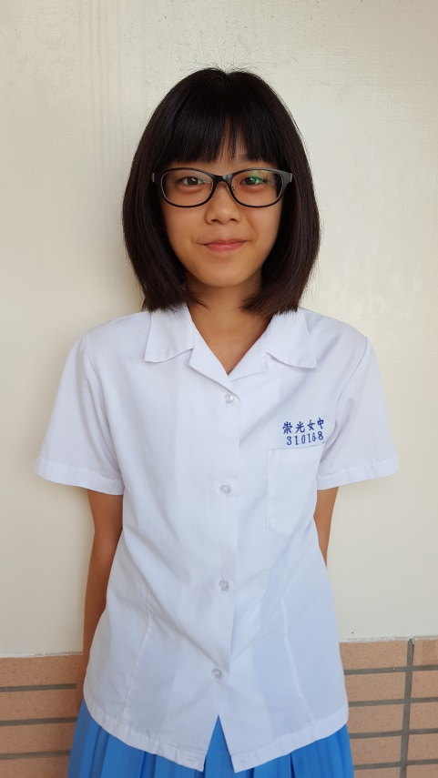
四、恭讀聖言
〈格林多前書〉第十三章1－13
高三和班
林曉均同學

Slide 10
我若能說人間的語言，和能說天使的語言，但我若沒有愛，我就成了個發聲的鑼，或發響的鈸。我若有先知之恩，又明白一切奧秘和各種知識；我若有全備的信心，甚至能移山，但我若沒有愛，我什麼也不算。我若把我所有的財產全施捨了，我若捨身投火被焚；但我若沒有愛，為我毫無益處。

Slide 11
愛是含忍的，愛是慈祥的，愛不嫉妒，不誇張，不自大，不作無禮的事， 不求己益，不動怒，不圖謀惡事，不以不義為樂，卻與真理同樂：凡事包容，凡事相信，凡事盼望，凡事忍耐。

Slide 12
愛永存不朽，而先知之恩，終必消失；語言之恩，終必停止；知識之恩，終必消逝。因為我們現在所知道的，只是局部的；我們作先知所講的，也只是局部的；及至那圓滿的一來到，局部的，就必要消逝。

Slide 13
當我是孩子的時候，說話像孩子，看事像孩子，思想像孩子；幾時我一成了人，就把孩子的事丟棄了。我們現在是藉著鏡子觀看，模糊不清，到那時，就要面對面的觀看了。我現在所認識的，只是局部的，那時我就要全認清了，如同我全被認清一樣。現今存在的，有信、望、愛這三樣，但其中最大的是愛。
上主的聖言。
眾答:感謝天主

Slide 14
五、神父證道-程若石神父

Slide 15
六、授予禮
＊授冠
＊飲酒
＊贈禮

Slide 16
＊授冠
古代男女青年進入成年階段會舉行這種儀式，自此即表示已是個成年人了。

Slide 17
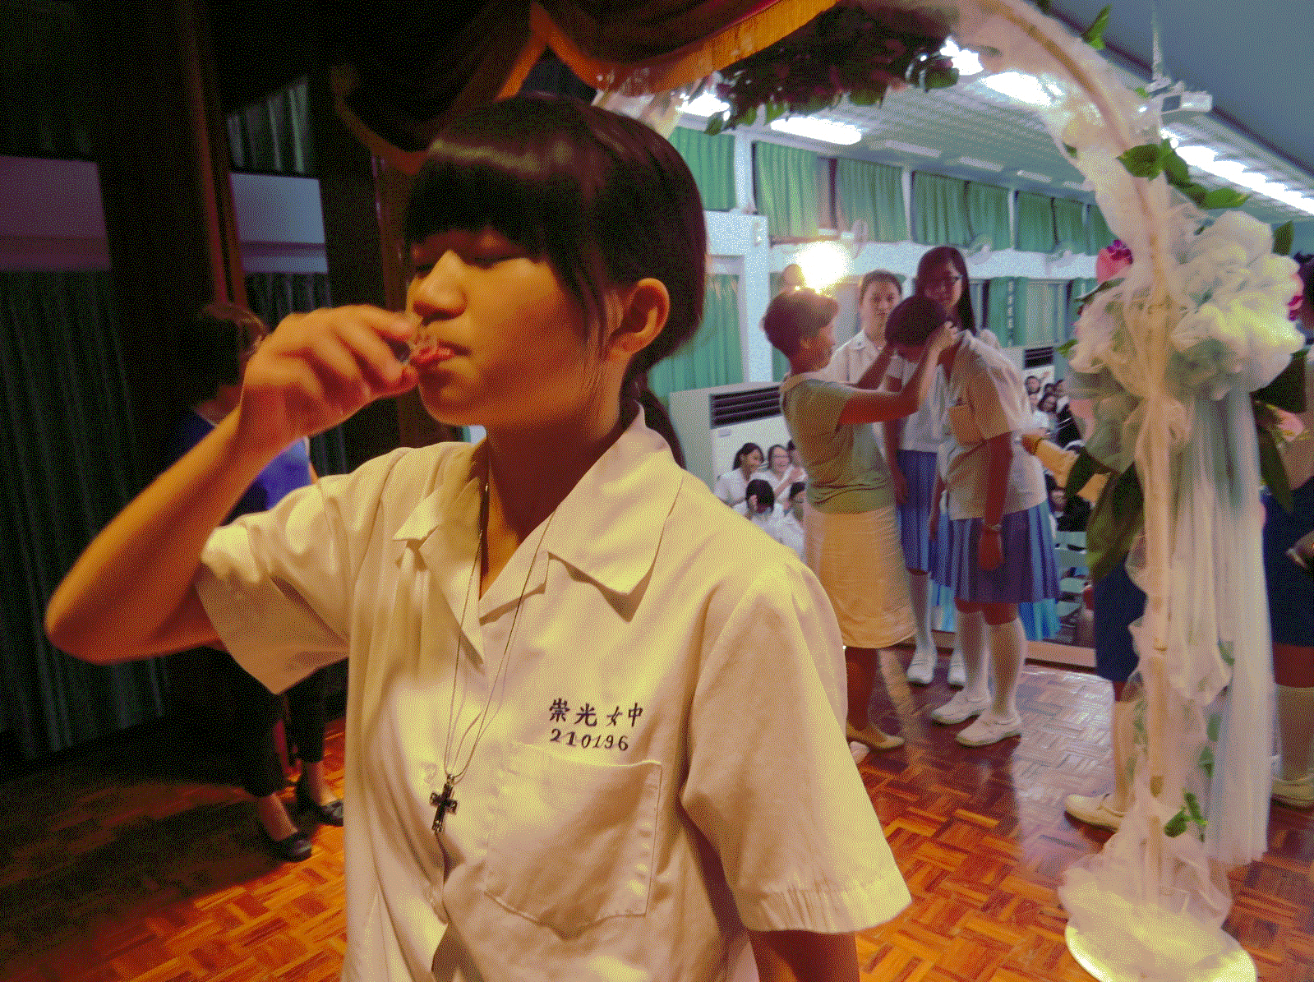
＊飲酒
葡萄酒是由水果發酵而成，象徵生命的改變與昇華，飲酒不僅是慶祝長大成人，也代表要接受各種歷鍊與蛻變。

Slide 18
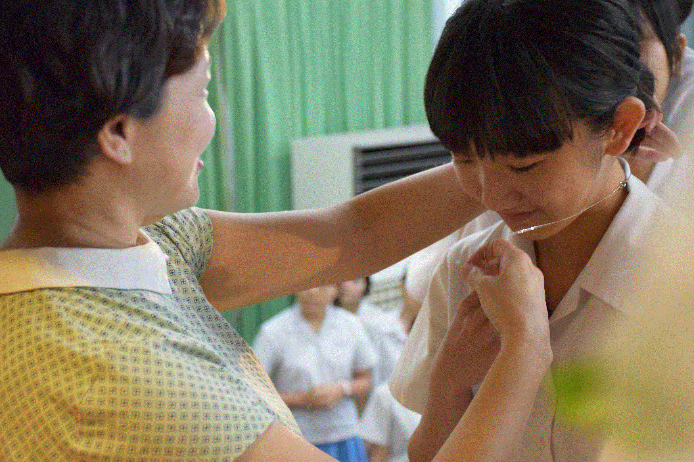
＊贈禮
十字架象徵著成年後必須開始肩負責任與義務，承擔生命中一切的美好和痛苦。
同時，也是宣告自己進入一個新的里程碑。

Slide 19
七、宣誓禮

Slide 20
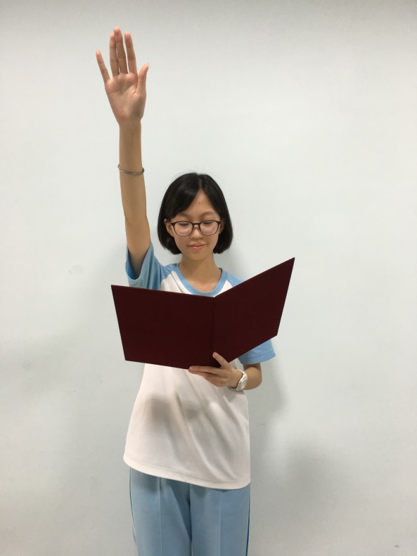
宣誓代表-王品心同學

Slide 21
‧(請舉右手)
‧我○ ○ ○，自成年禮這一刻起，當以謙遜感恩的心，深切體念做為一個人在天地間應承擔的責任。我願竭盡一己所能，成為言語溫和、舉止端莊、心地光明、氣度恢弘、愛己愛人的現代女青年，活出生命的意義與價值，我必常思考天主賦予我們的使命，並請我的父母及師長為我見證。
宣誓人○○○
民國105年8月19日宣誓完畢

Slide 22
兒時回憶錄

Slide 23
八、感恩與祝福

Slide 24
九、愛的叮嚀
家長代表-范淑芬女士

Slide 25
十、感恩有您
學生代表-關之庭同學

Slide 26
十一、青春詠唱
我們青春

Slide 27
※一起把青春熱血回憶都唱成歌
給未來的我們聽著 簡單的笑著哭著愛著你的
粉紅的過程 我的眼裡只有閃爍你的單純
這不是數學無法對等 青春愚蠢的認真
衝動的戰爭
有波折才會有我們

Slide 28
不能沉默
雙腳在顫抖
還是要一步步向前走 不能退縮
必須做些什麼
一鼓作氣全都說出口 還沒看清楚的明天
怎麼就陪我面對 有你們在我身邊
一起追 勇氣就加倍※

Slide 29
※※一起把青春熱血回憶都唱成歌
給未來的我們聽著 簡單的笑著哭著愛著你的
粉紅的過程 我的眼裡只有閃爍你的單純
這不是數學無法對等 青春愚蠢的認真
衝動的戰爭
有波折才會有我們※※

Slide 30
十二、神父降福

Slide 31
十三、禮成

